Slide 1
THE SWDNEL MULTITACHES COMPANY
QUE PLUS RIEN NE VOUS ECHAPPE DORENAVANT
TRANSFORMATION NUMERIQUE DES ENTREPRISES
HYGIENE ET ENVIRONNEMENT
BTP

Slide 2
THE SWDNEL MULTITACHES COMPANY
Nous sommes la plateforme qui regroupe les meilleures sociétés dans divers domaines technologiques.
Un portail technologique doté:
D’une plateforme d’applications professionnelles visant la transformation numérique des Organisations
D’une plateforme de numérisation du système d’éducation
Des meilleures sociétés d’identité humaine utilisant les solutions logicielles d’identités et d’entreprises

Slide 3
THE SWDNEL MULTITACHES COMPANY
MISSIONS
Automatiser les processus d’affaires
Augmenter la responsabilité des employés et membres des structures
Augmenter la productivité
Eliminer les paperasses
Accélérer les activités et faire gagner du temps
Faciliter l’utilisation de la biométrie
Assurer la numérisation et l’archivage des données
Améliorer la sécurité

Slide 4
THE SWDNEL MULTITACHES COMPANY
SOLUTIONS
Mise à disposition d’une plateforme complète d’applications professionnelles de transformation digitale
Implémentation des technologies biométriques multimodales pour:
contrôles d’accès
sécurité
Fiabilité
Gestion de frontières
Application de la loi
Gestion et prévention
Géolocalisation, traking, protection des volumes pour:
Véhicules, individus, matériels, etc
avec l’utilisation des meilleures technologies dans les domaines

Slide 5
THE SWDNEL MULTITACHES COMPANY
SOLUTIONS
Hygiène et Environnement (désinfection, désinsectisation, dératisation)
Système d’enseignement à distance avec visioconférence intégrée
Numérisation du système d’éducation et de l’enseignement
Mise en place d’un écosystème de communication pour les différents partenaires du système éducatif.
Création des formulaires en ligne
Numérisation et archivage des données
Développement des solutions logicielles pour informatique Industrielle visant les automates

Slide 6
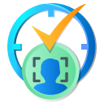
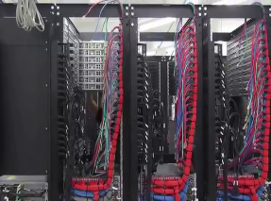
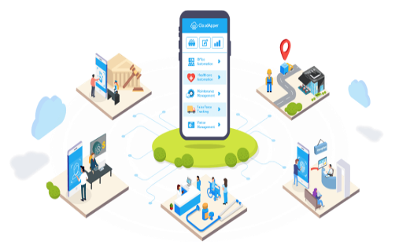
THE SWDNEL MULTITACHES COMPANY
ATOUTS
Appartenance à un réseau mondial
Utilisation de plusieurs plateformes et technologies
Simplification de la technologie
Adaptabilité tant pour l’équipe que pour les technologies

Slide 7
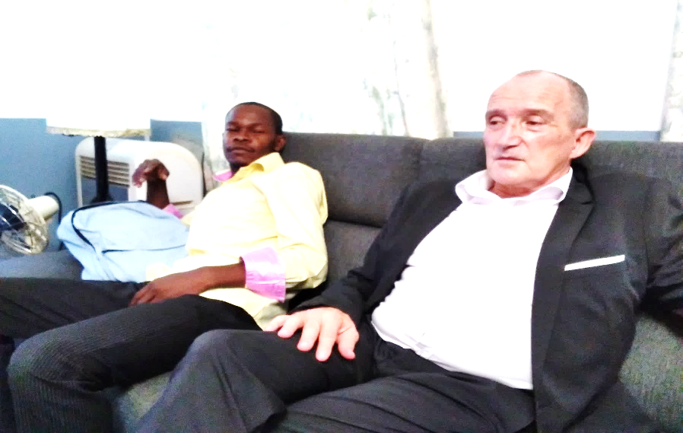
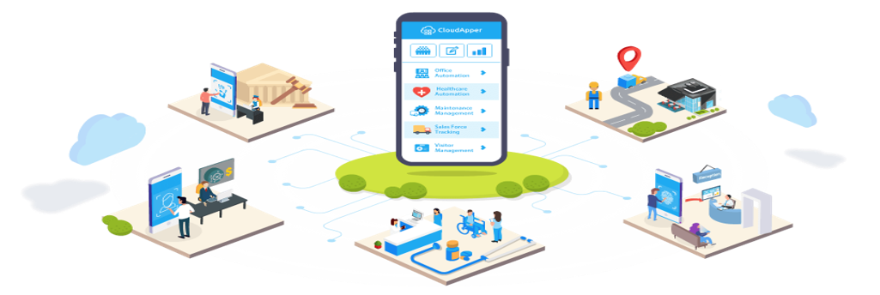
THE SWDNEL MULTITACHES COMPANY
PARTICULARITE
Utilisation des technologies:
révolutionnaires
spectaculaires
efficaces
globalisantes
Actualité
Numérisation de toute idée pouvant être exprimée et mise sur support
Possession des logiciels de plusieurs secteurs d’activités
Intégration avec les systèmes et logiciels existants
Sage, immo et autres
Skype,whatsapp,appel etc

Slide 8
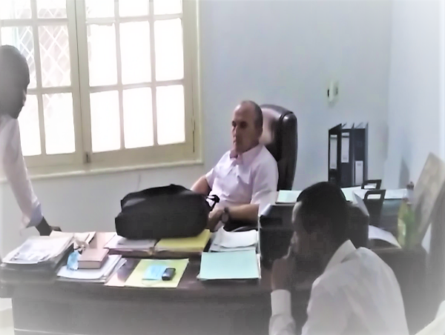
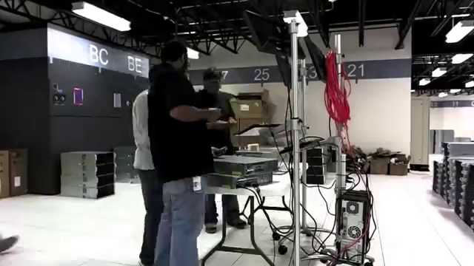
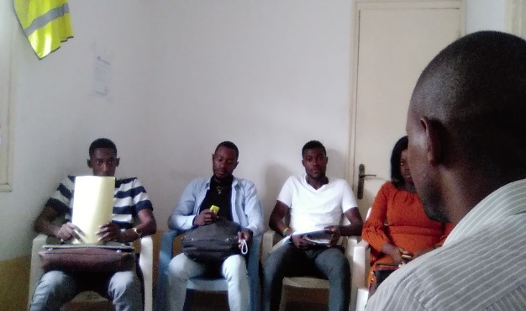
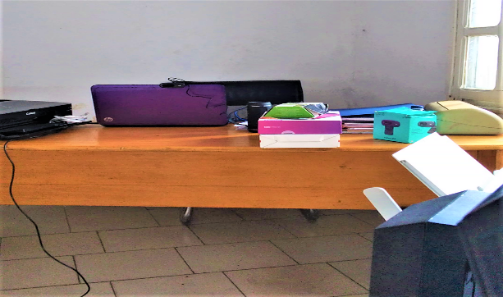
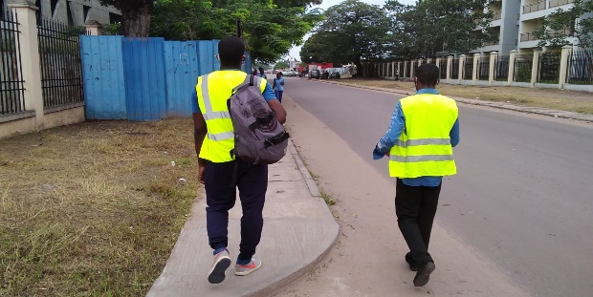
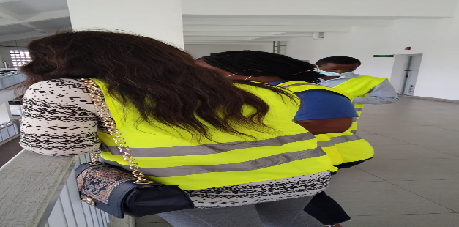
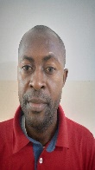
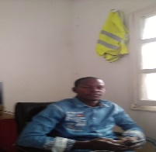
THE SWDNEL MULTITACHES COMPANY
EQUIPES
Administrative
Technique
Commerciale

Slide 9
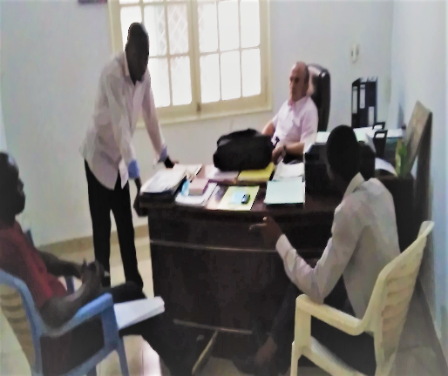
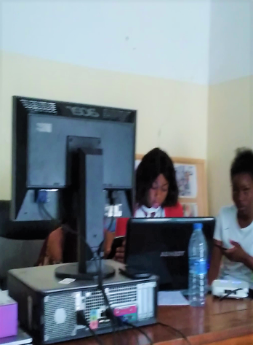
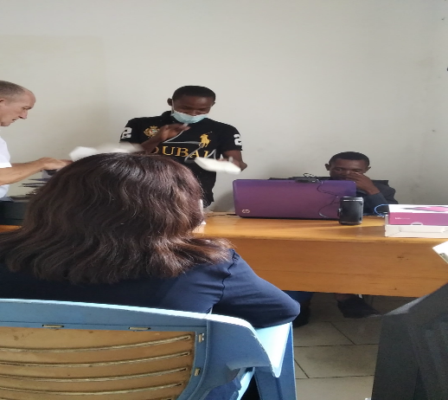
THE SWDNEL MULTITACHES COMPANY
ORGANISATION
Une organisation révolutionnaire qui utilise à fond les compétences de ces membres
Basée sur:
Un système réseau avec secrétariat centralisé
Utilisant l’organigramme fonctionnel à rôle
Ayant pour principe « le respect mutuel »

Slide 10
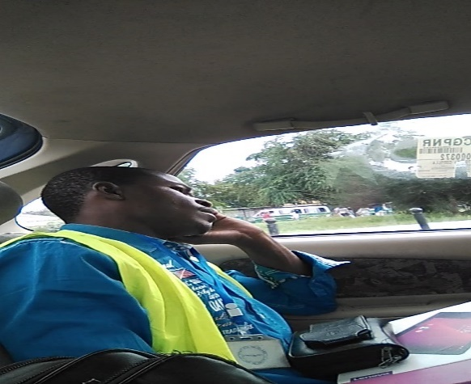
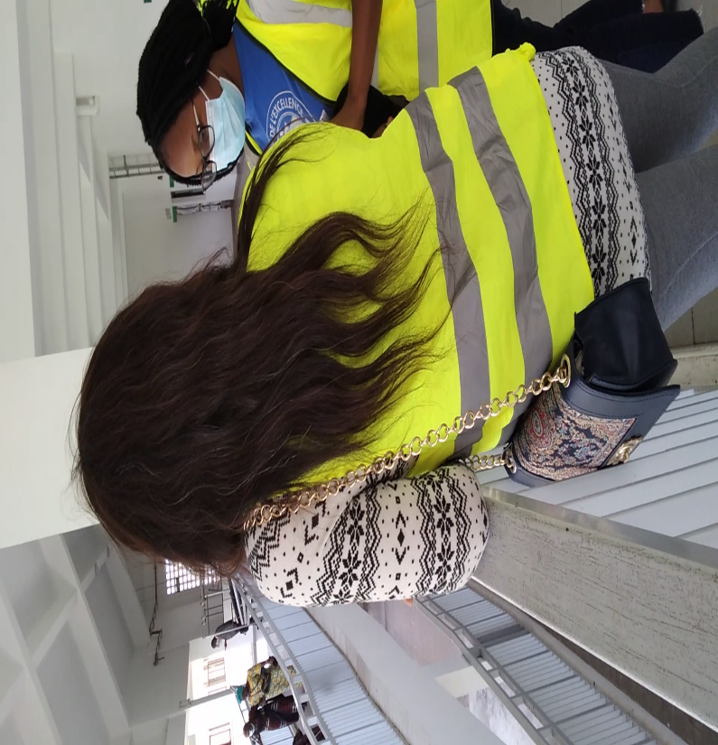
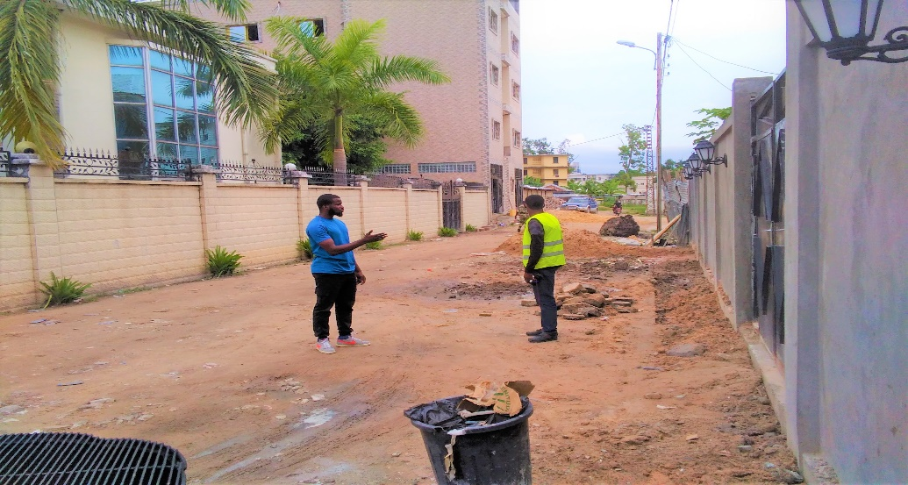
THE SWDNEL MULTITACHES COMPANY
POLITIQUES/STRATEGIES
Prospection
Présentation
Etude
Formation

Slide 11
THE SWDNEL MULTITACHES COMPANY
PARTENAIRES
THE SMC
Cokrane
Cloudapper
M2sys
Movilift
Viasat
Ayouris
Pc solutions
Luxand
TDME

Slide 12
THE SWDNEL MULTITACHES COMPANY
NOS LOGICIELS
Fleet manager
Team management
Epolice
Securedpass
Rounding
Clinic
GMAO
Facilities manager
Vente Q
Heure de Pointe
Help desk
Clouddesk
Covid track
Prison secure
Right Punch
Time clock
Hippa1,2,3
Visiteur track
Nawat
Tawasol
AYLEARNE
AYFORM
CRM

Slide 13
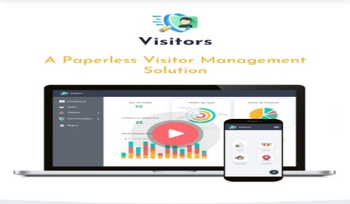
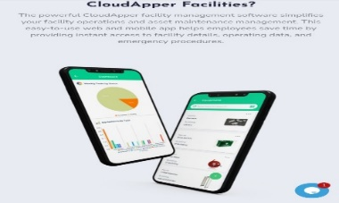
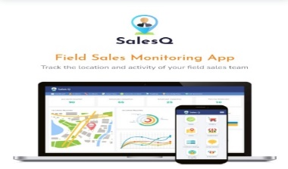
Fleet manager
Team management
Epolice
Securedpass
Rounding
Clinic
THE SWDNEL MULTITACHES COMPANY
NOS APPLICATIONS
Heure de Pointe
Visitor track
Contrôler les horaires (entrée,sortie,pause etc) de vos employés par reconnaissance faciale, code pin, code à barre
Améliorer l’expérience des visiteurs dans vos locaux,
Covid track
Prison secure
Right Punch
Time clock
Hippa1,2,3
Visiteur track
Facilitises
Fleet manager
Maitriser les emplacements de vos actifs, gérer les installations
Gérer votre flotte, chauffeur, carburant etc
Vente Q
Contrat vault
Gérer vos documents, numériser, archiver
Surveiller les activités de votre équipe de vente sur le terrain

Slide 14
Fleet manager
Team management
Epolice
Securedpass
Rounding
Clinic
THE SWDNEL MULTITACHES COMPANY
NOS APPLICATIONS
Help desk
GMAO
Gestion du support client ,gestion des requêtes
Automatiser les taches de service et de maintenance des actifs
Covid track
Prison secure
Right Punch
Time clock
Hippa1,2,3
Visiteur track
Employee track
SAFETY
Simplifier la gestion des incidents et des accidents
Surveiller les employés
CRM
HIPAA READY
Accélérer la gestion de votre relation client
Maintenir la conformité avec les réglementations HIPAA

Slide 15
THE SWDNEL MULTITACHES COMPANY
LES ORGANISATIONS
Nos solutions s’appliquent aux organisations
Gouvernement
Banque
santé
industrie
Vente
Education

Slide 16
THE SWDNEL MULTITACHES COMPANY
TARIFS
Nous vendons plusieurs applications au prix d’une seule
Avec une licence minimum de 1000 personnes à un montant de
1 500 000/ans.
15 500/utilisateur/mois
Avec possibilité de créer, modifier et adapter les applications

Slide 17
THE SWDNEL MULTITACHES COMPANY
CONTACT
Tel: 00242 06 479 50 05
06 604 51 71
04 027 48 08
bmconsulting61@gmail.com
bmconsulting.e-monsite.com
BJ 204,OCH ,MOUNGALI 3

